Slide 1
PythonNNMEC.mクラス向け Pythonの仮想実行環境venv設定方法
作成日：2026/7/13
作成者：小関 陽輔（2026年度M1, 2681030）

Slide 2
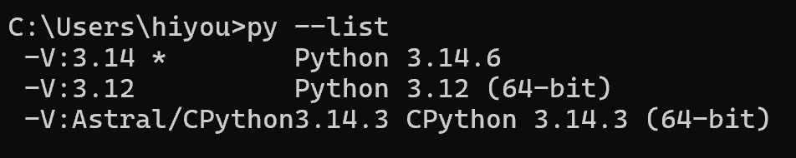
Python本体のversion確認及びインストール
コマンドウィンドウ(cmd)を開きPCにインストールされているPythonのversionを確認
実行結果
[コマンド]
py --list
3.12がインストールされていればOK👌
～3.12が表示されていない場合～
3.12.10インストーラーURL:https://www.python.org/ftp/python/3.12.10/python-3.12.10-amd64.exe
ここからインストーラーをダウンロードし、Python 3.12.10をPC本体にインストールしてください。
※3.12より上のver. だけがインストールされている場合も同様の操作が必要です。

Slide 3
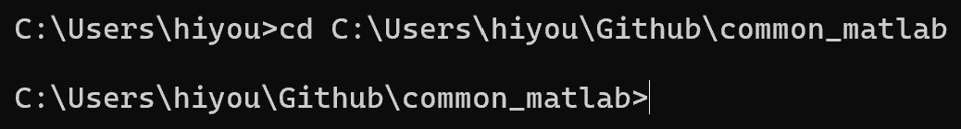
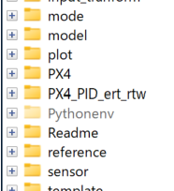
Python仮想環境(venv)の構築
コマンドウィンドウ(cmd)を開きcdでcommon_matlabのディレクトリへ移動
common_matlabまでのフルパスは各自のPCによって変わるので要確認！
“Pythonenv”という名前で仮想環境（venv）を作成
実行結果
[コマンド]
cd C:\Users\...\common_matlab
実行結果
[コマンド]
py -3.12 -m venv Pythonenv
名前はこれにしないと 後々エラーになるので注意！
2024bで実行できるPythonの最上ver.が3.12

Slide 4
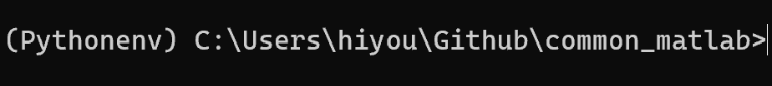
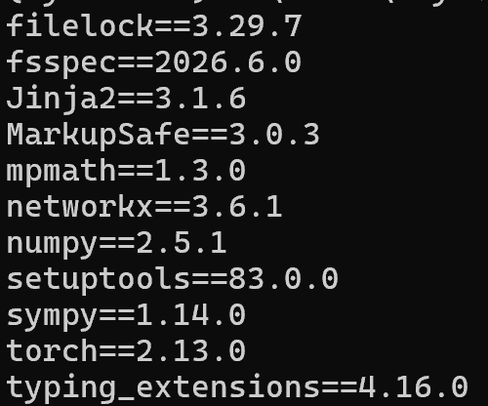
仮想環境の構築
仮想環境Pythonenvを有効化(activate)する
必要モジュールのインストール
正常にインストールできたか確認
[コマンド]
実行結果
Pythonenv\Scripts\activate
cmdの一番左にこれが出れば仮想環境(Pythonenv)には入れている
[コマンド]
pip install torch
pip install numpy
[コマンド]
実行結果
pip freeze
numpyとtorchがあればOK
ver.は2026年7月時点では問題ない

Slide 5
エラー等が発生した場合
解決できなそうだと思ったら common_matlab/Pythonenvを一度削除しましょう
エクスプローラー上でフォルダを削除すればOKです。 その際にMATLABを閉じていないと削除できないと思います。

